Slide 1
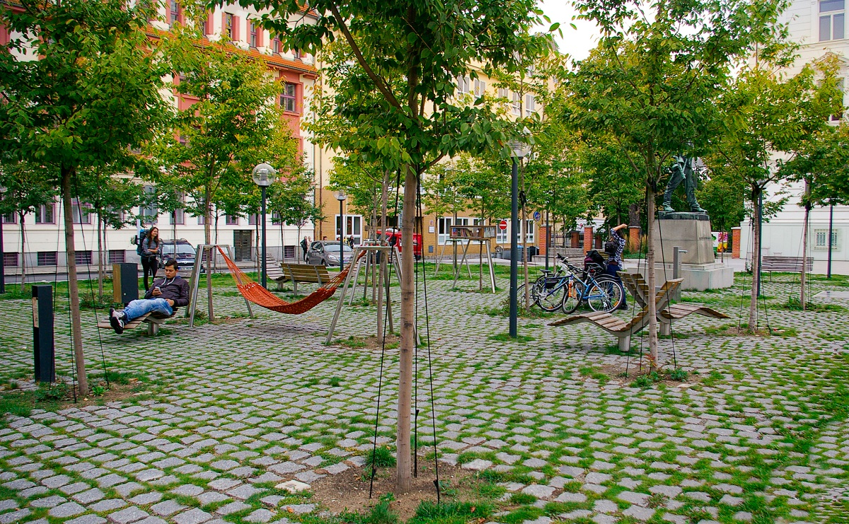
Dobrý den,
jistě znáte ten pocit, když přijedete do města nebo vesnice, ocitnete se v prostředí ve kterém se cítíte dobře a nebo naopak.
Ten pocit který je spontánní a způsobuje ho ve většině situací urbanismus a architektura.
Uspořádaní a vzhled staveb a jejich vztah mezi nimi-veřejný prostor náměstí, ulice, parky – jejich měřítko, jejich prostorové uspořádaní, stromy a vegetace, vzhled povrchů a vhodný veřejný mobiliář určuje zda prostředí ve kterém se právě pohybujeme na nás působí vstřícně nebo nepříjemně.
Je pro to důležité aby města a obce mněli plán - koncepci který určuje jejich koncepci nejenom jejich rozvoje ale i toho jak budou vypadat.
Stavební kultura

Slide 2
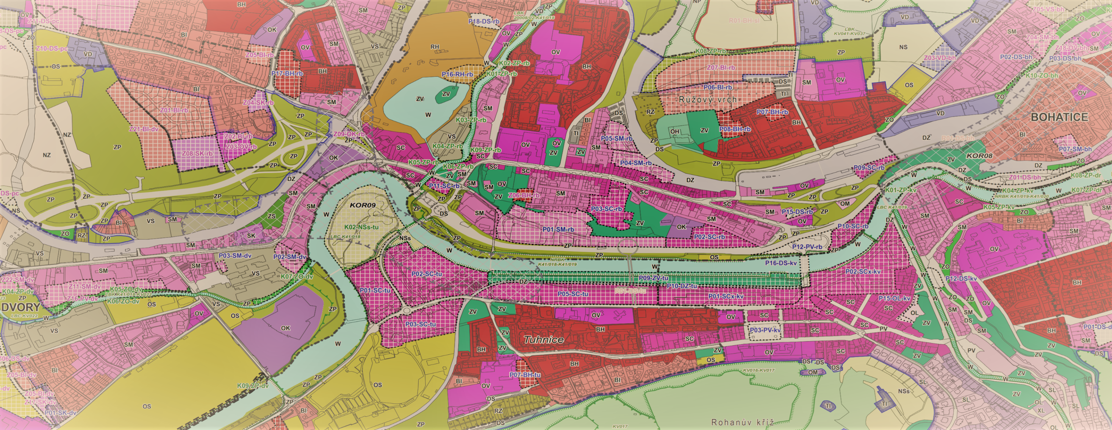
Stavební kultura
Cílem veřejných investičních záměrů je vylepšovat, pečovat a tvořit krásné obytné a přírodní prostředí pro zdravý a spokojený život a rozvíjet kulturní bohatství sídel a krajiny trvale udržitelným rozvojem
Územní plan je nástroj pro regulaci a rozhodování urbanizovaném území
Uzemní plán určuje kde, co a jak se může stavět. Říká kde se mohou stavět domy, kde budou nové čtvrti, ulice, veřejná prostranství, parky.
Definuje funkci ploch, uliční a stavební čáru a výškovou hladinu, tvoři nfrastrukturu a propojení sítí a vymezuje hranice zástavby města/obce a přilehlé krajiny
Smyslem komplexního obsahu Územních plánů je vedle určení legistlativních pravidel pro rozhodovaní v daném uzemí je také určovat i koncepci a charakter prostředí které je pro život obyvatel krásné, zdravé účelně a ekonomicky vyvážené.

Slide 3
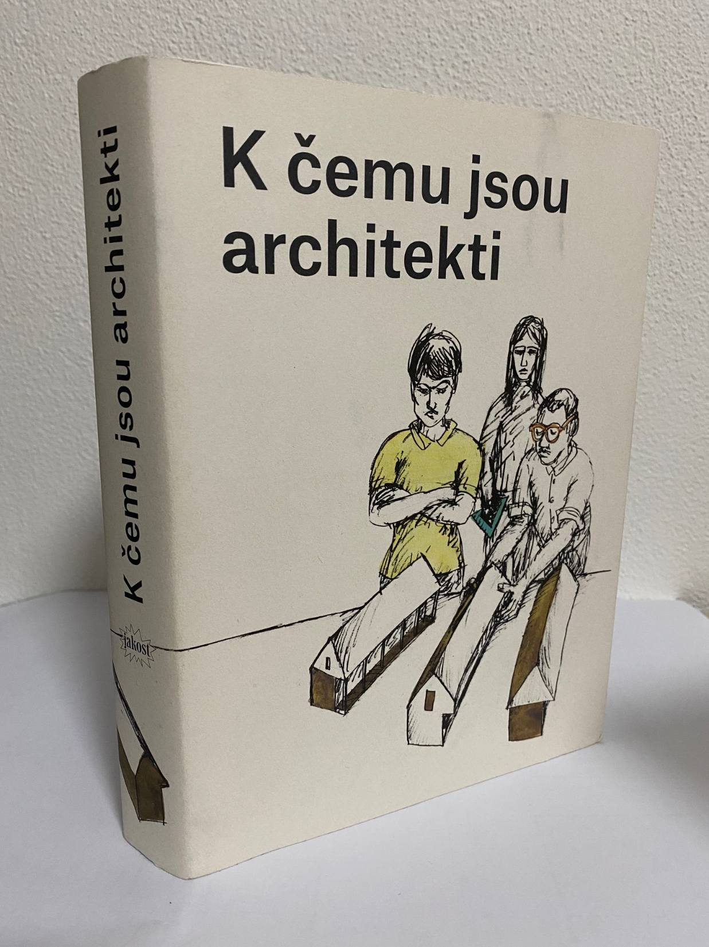
Stavební kultura
„Architekti se nezabývají nejen domy,
ale často se zaobírají prostředím, které se nachází mezi stavbami a okolo nich.
Například náměstím, chodníky, parkem, silnicí, mostem, úpravou okolí řeky či dlážděním ulice
Architekti, arch. urbanisté, určují pravidla pro novou zástavbu i vznikající prostranství, ale společně s arch. krajináři navrhují jak ulice, náves nebo okolí zastávky pro autobus může vypadat.
Proto je práce architektů nejenom pestrá a rozmanitá ale i smysluplná a veřejně prospěšná“
Než se začne obec rozšiřovat je dobré mít vymyšlené jaký charakter bude nové prostředí mít

Slide 4
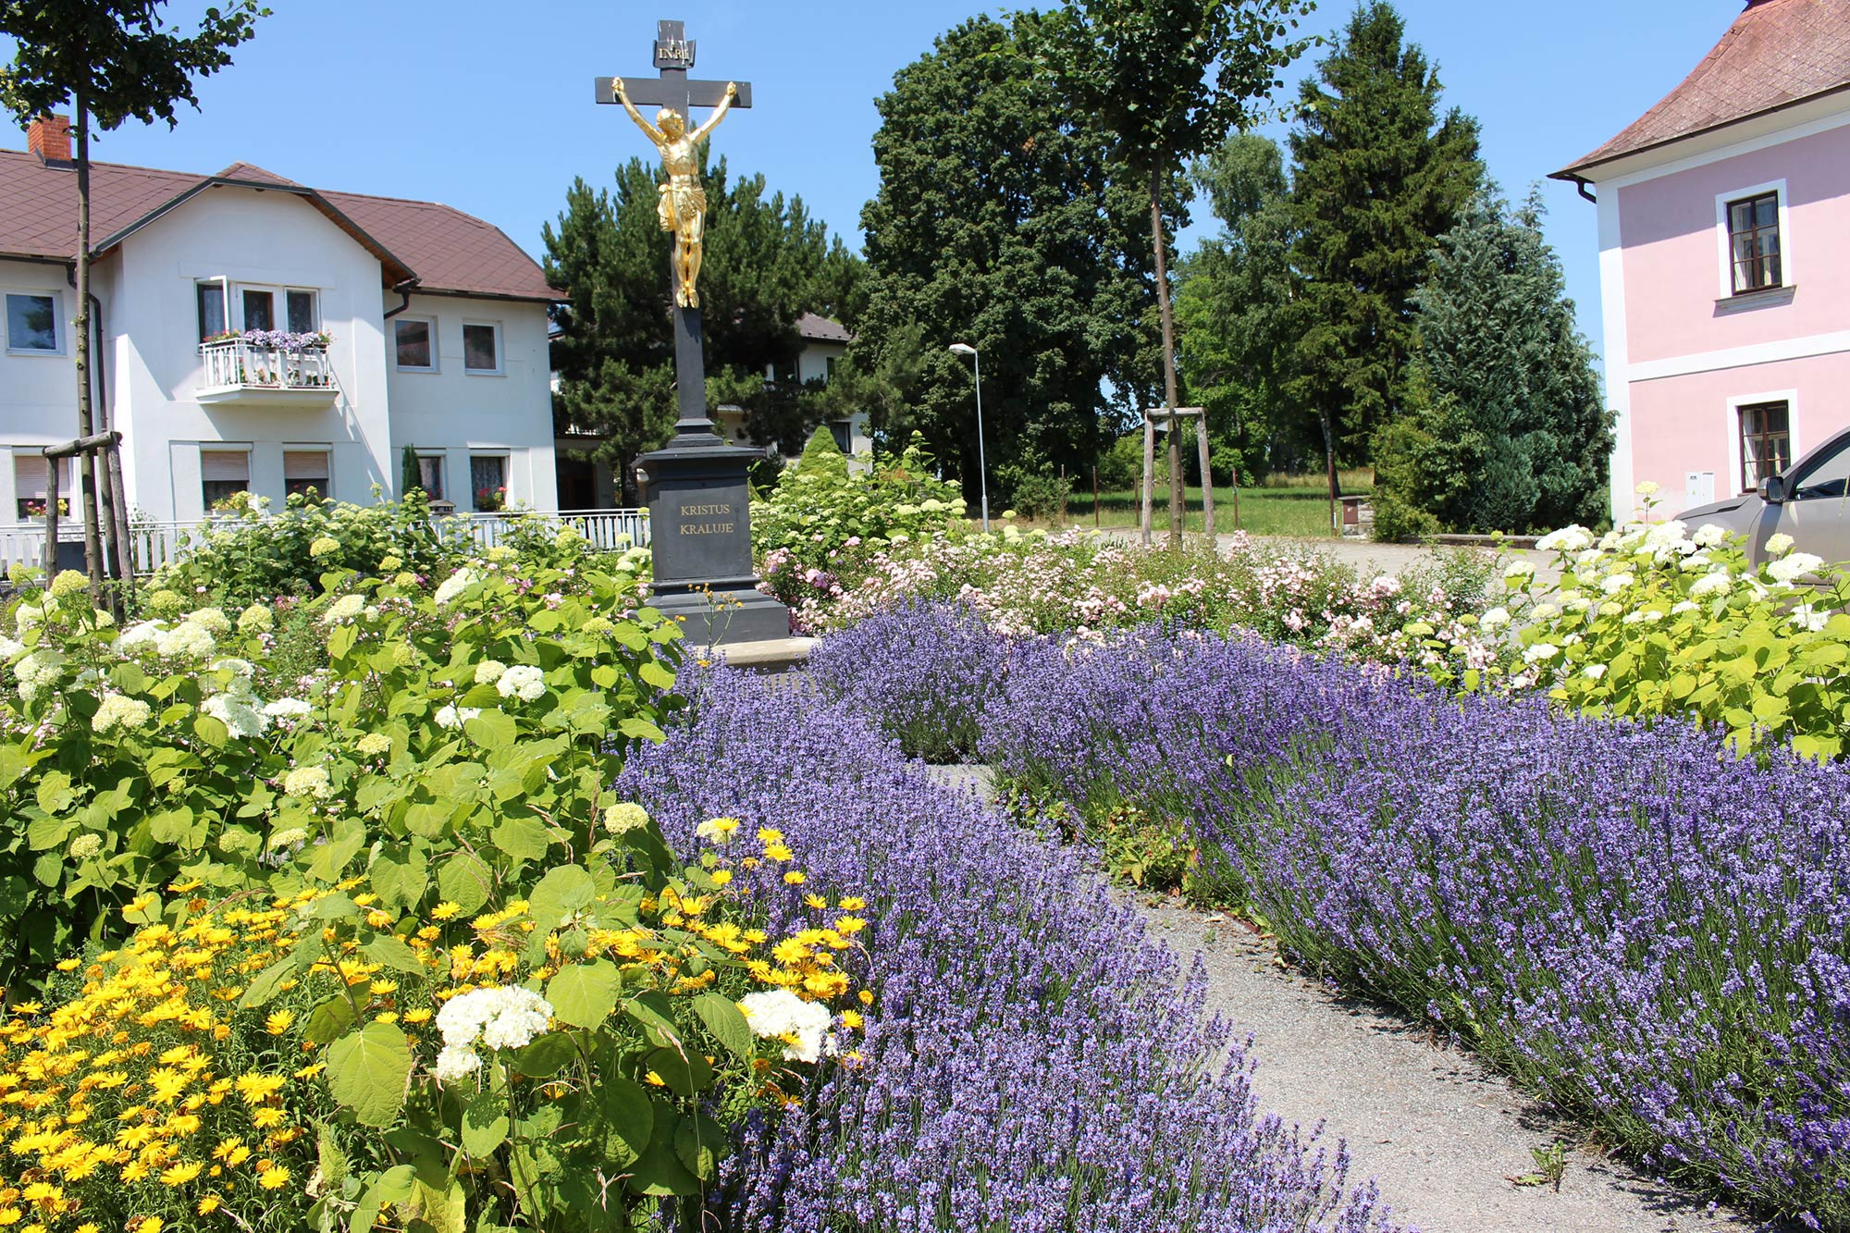
Příklady dobré praxe v České republice

Slide 5
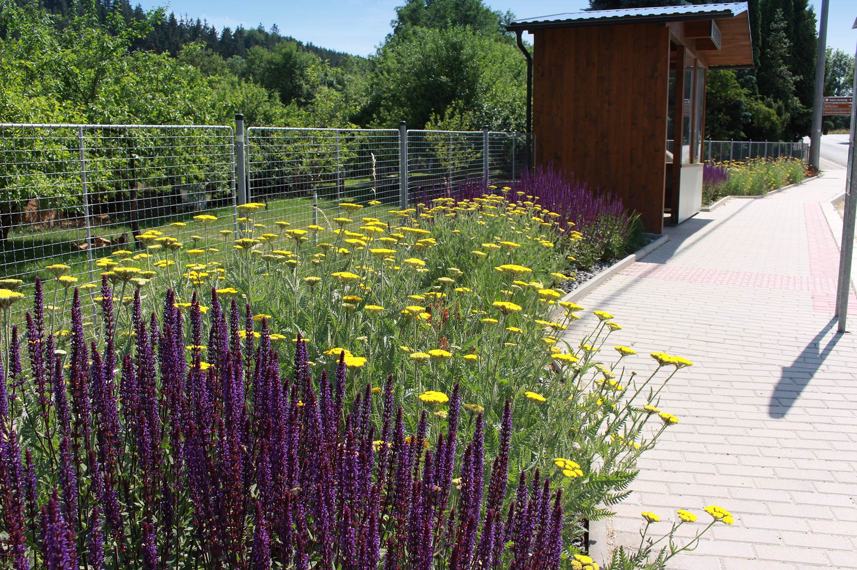

Slide 6
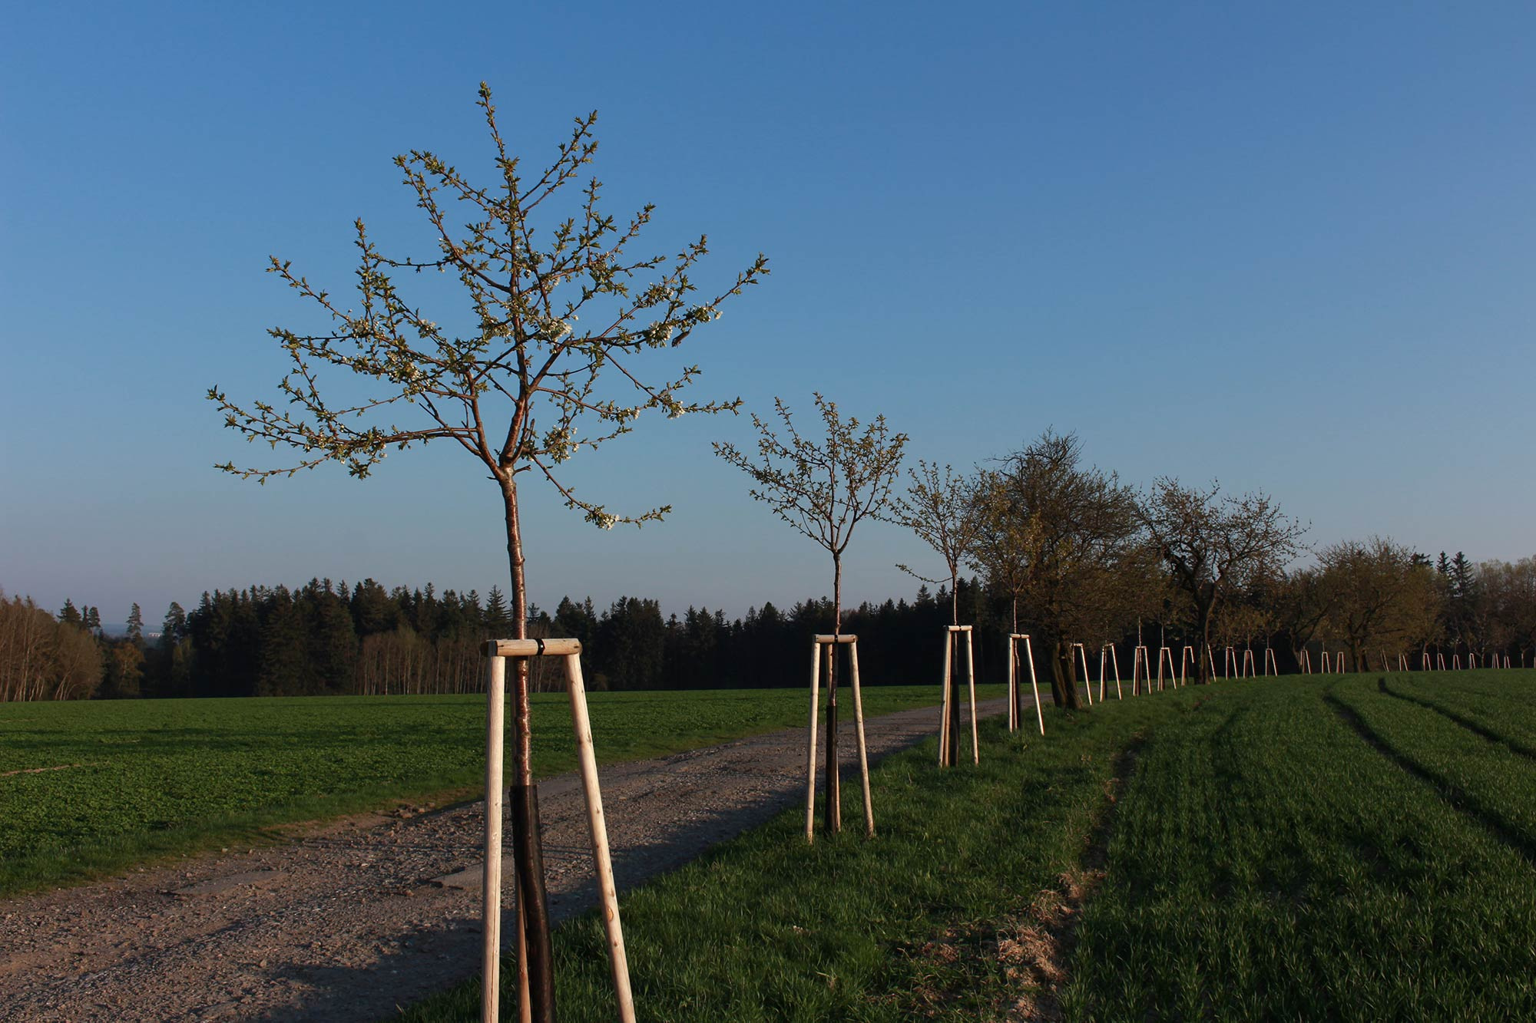

Slide 7
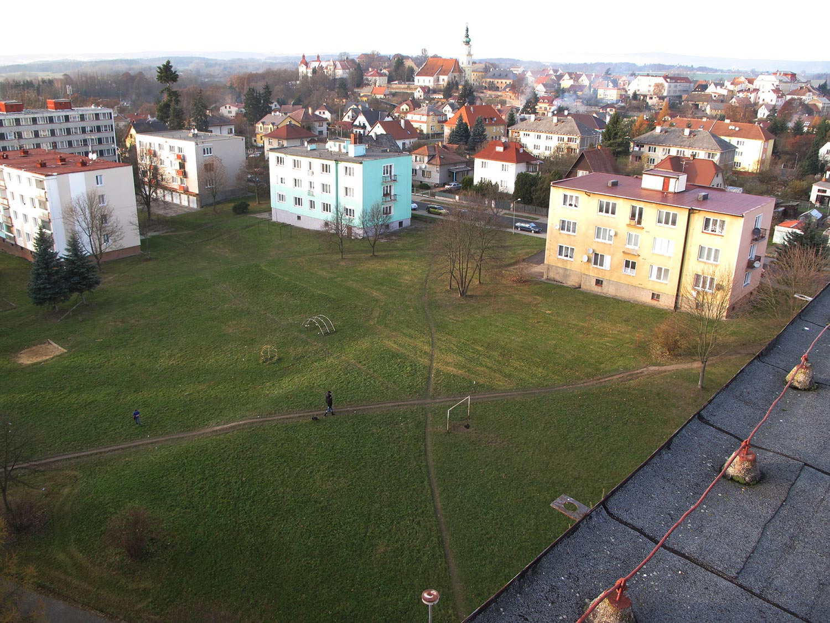
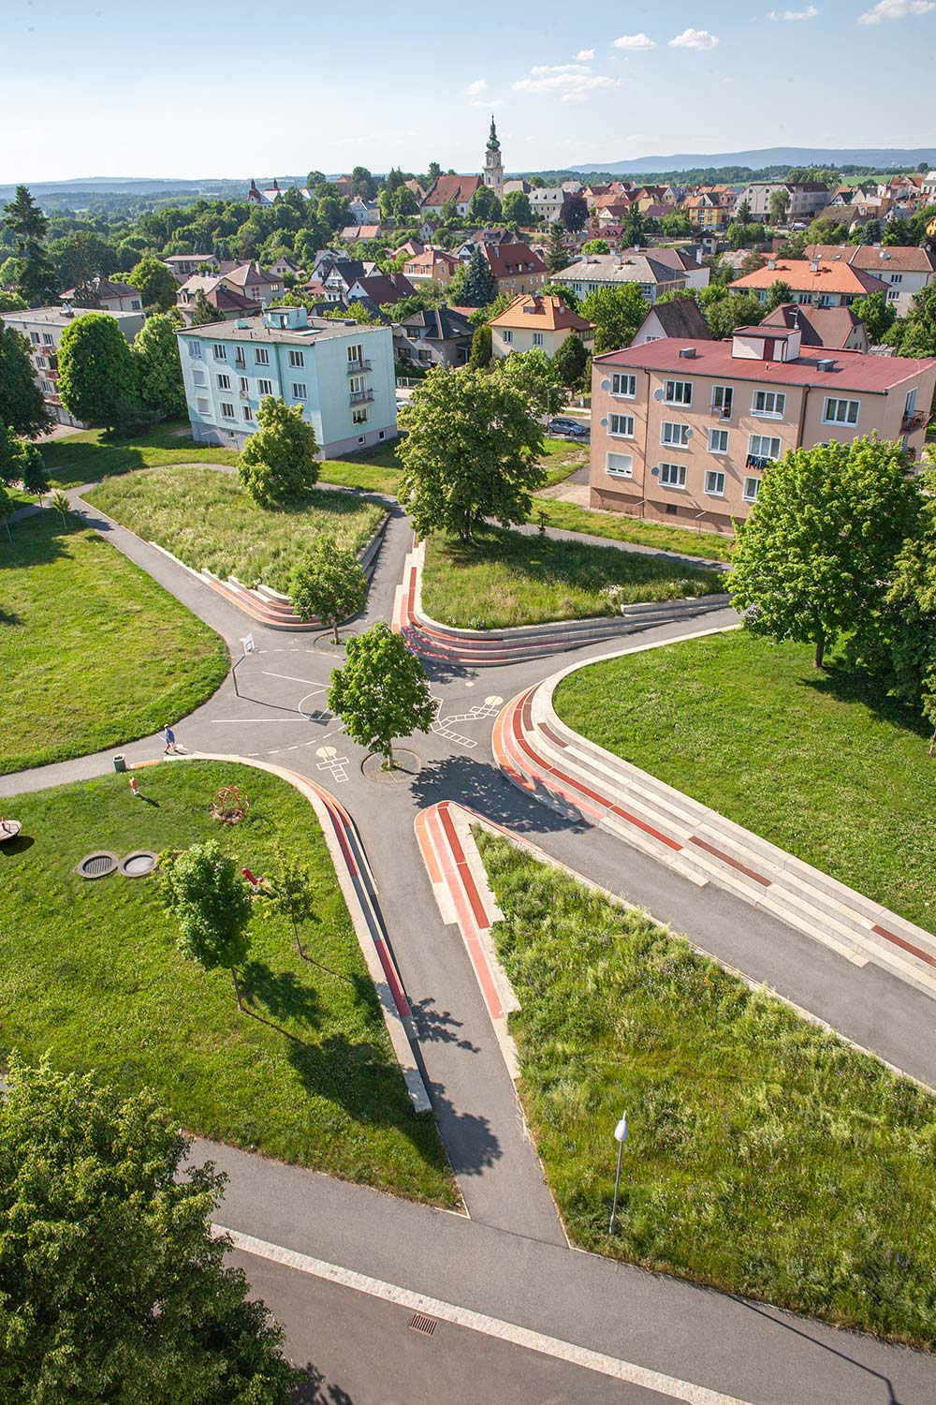

Slide 8
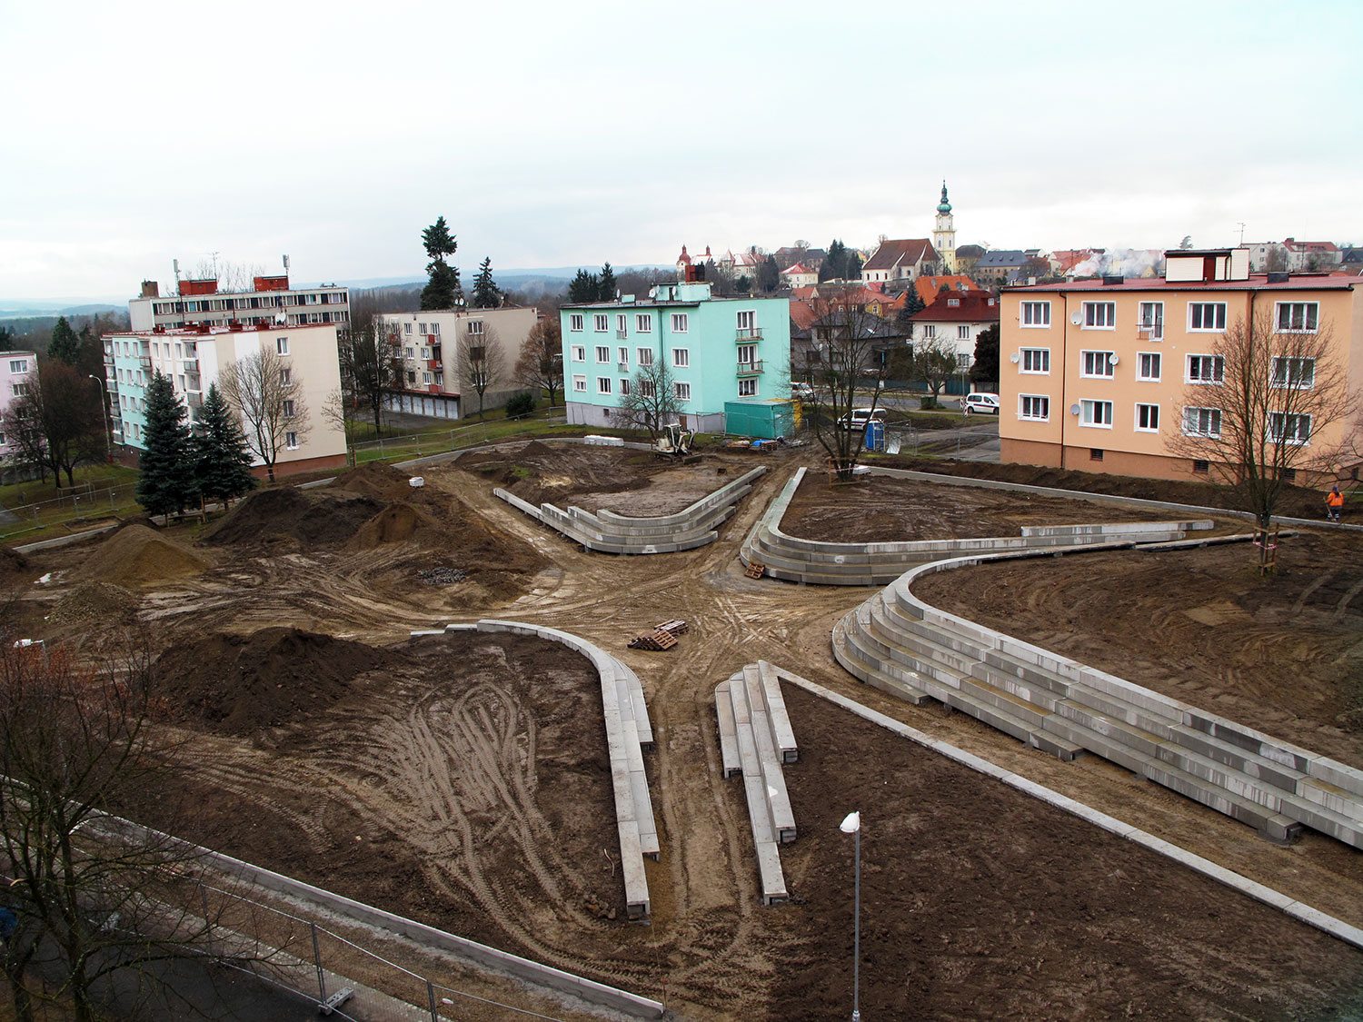
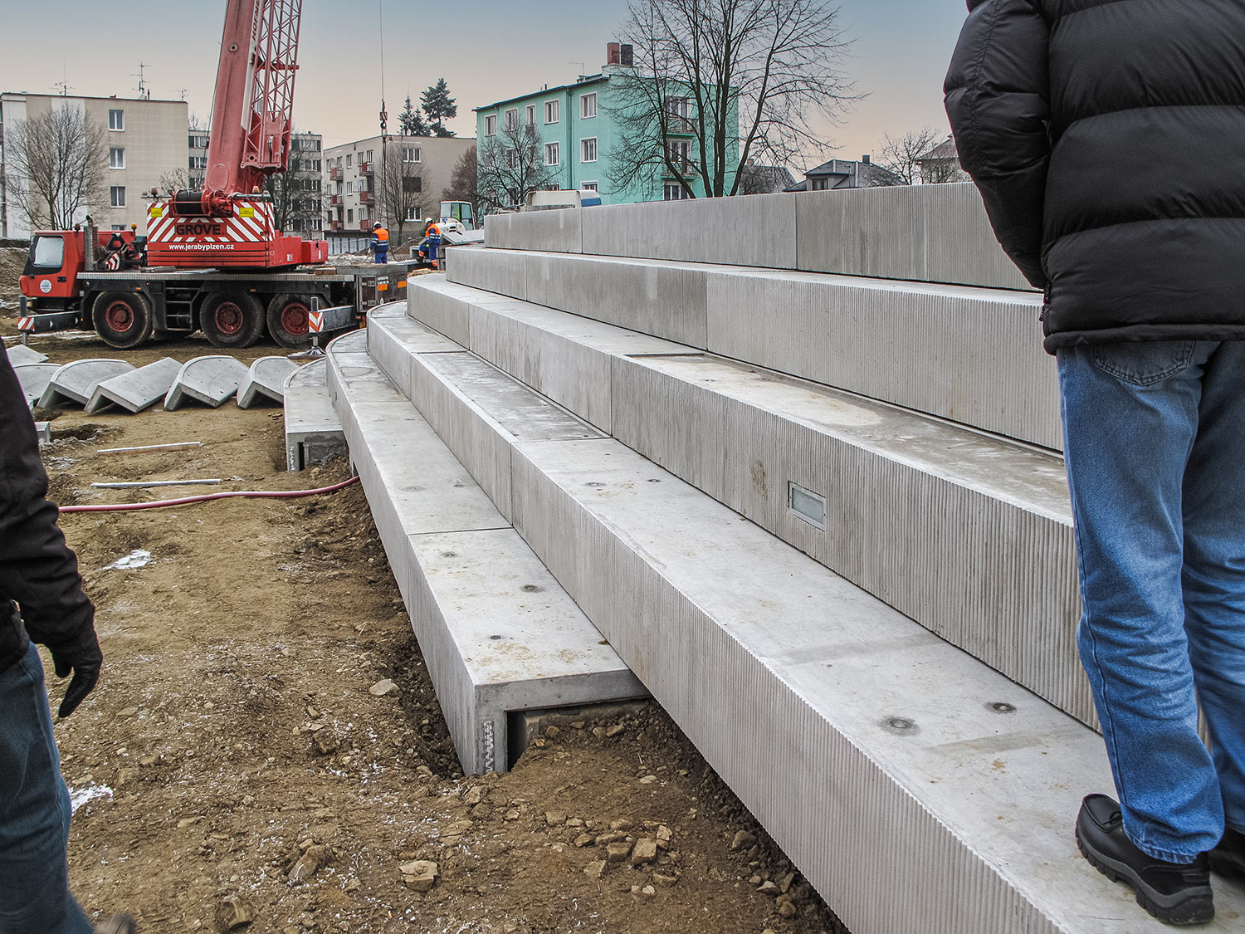
xtopix

Slide 9
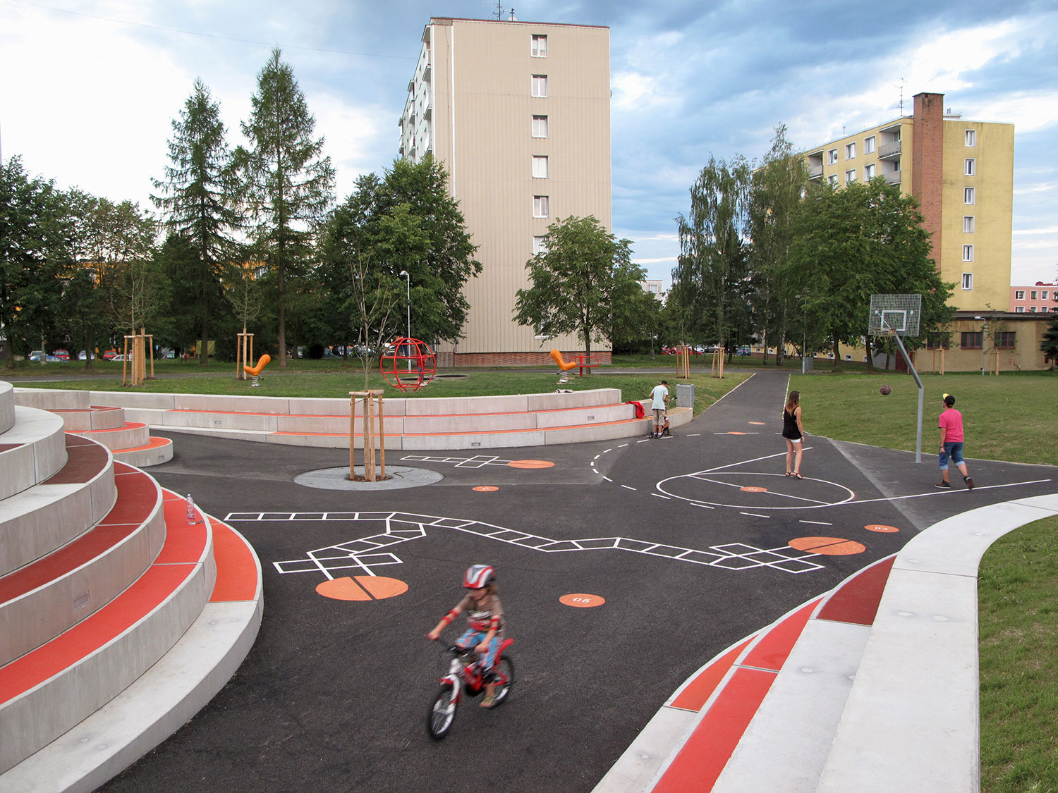

Slide 10
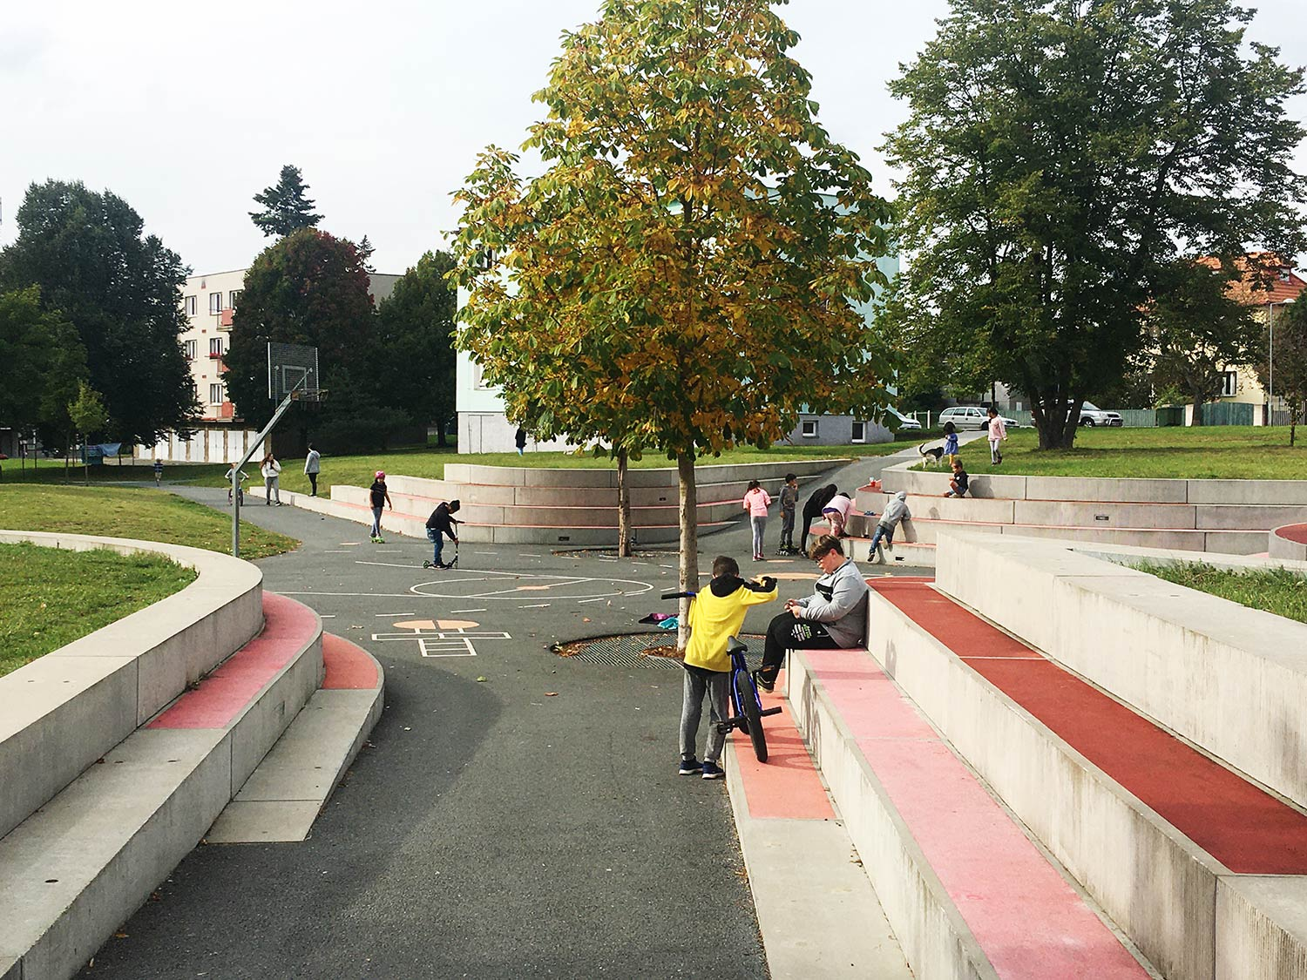

Slide 11
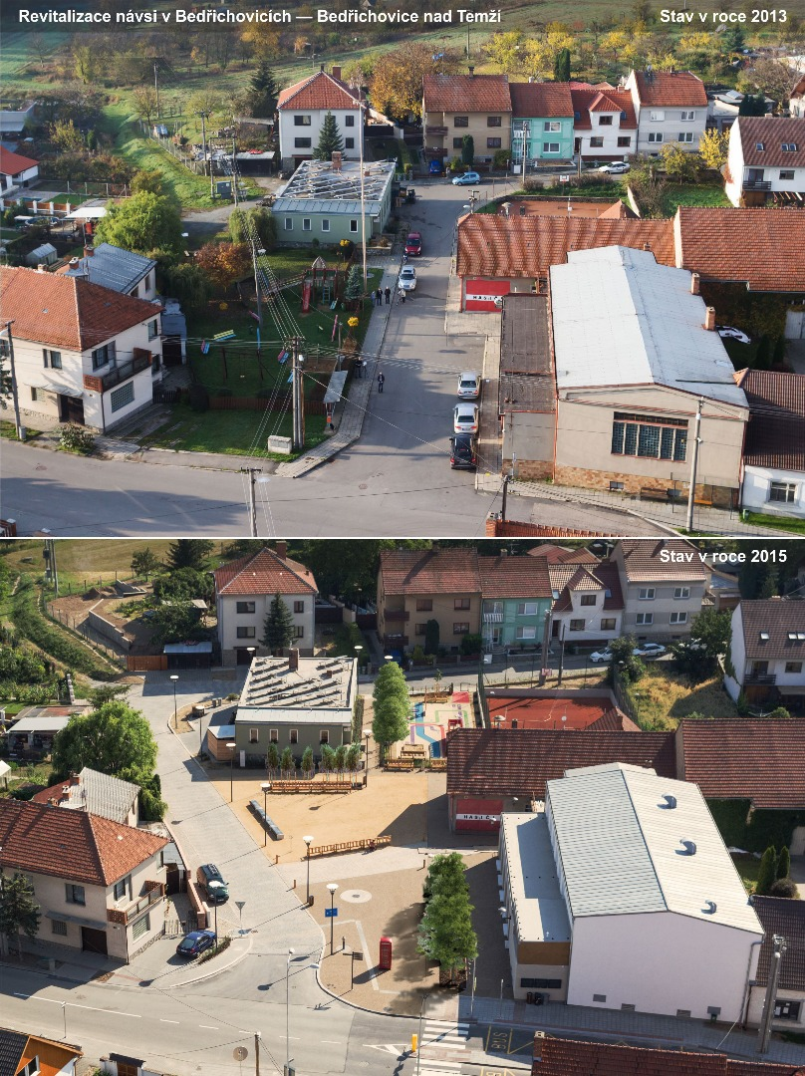
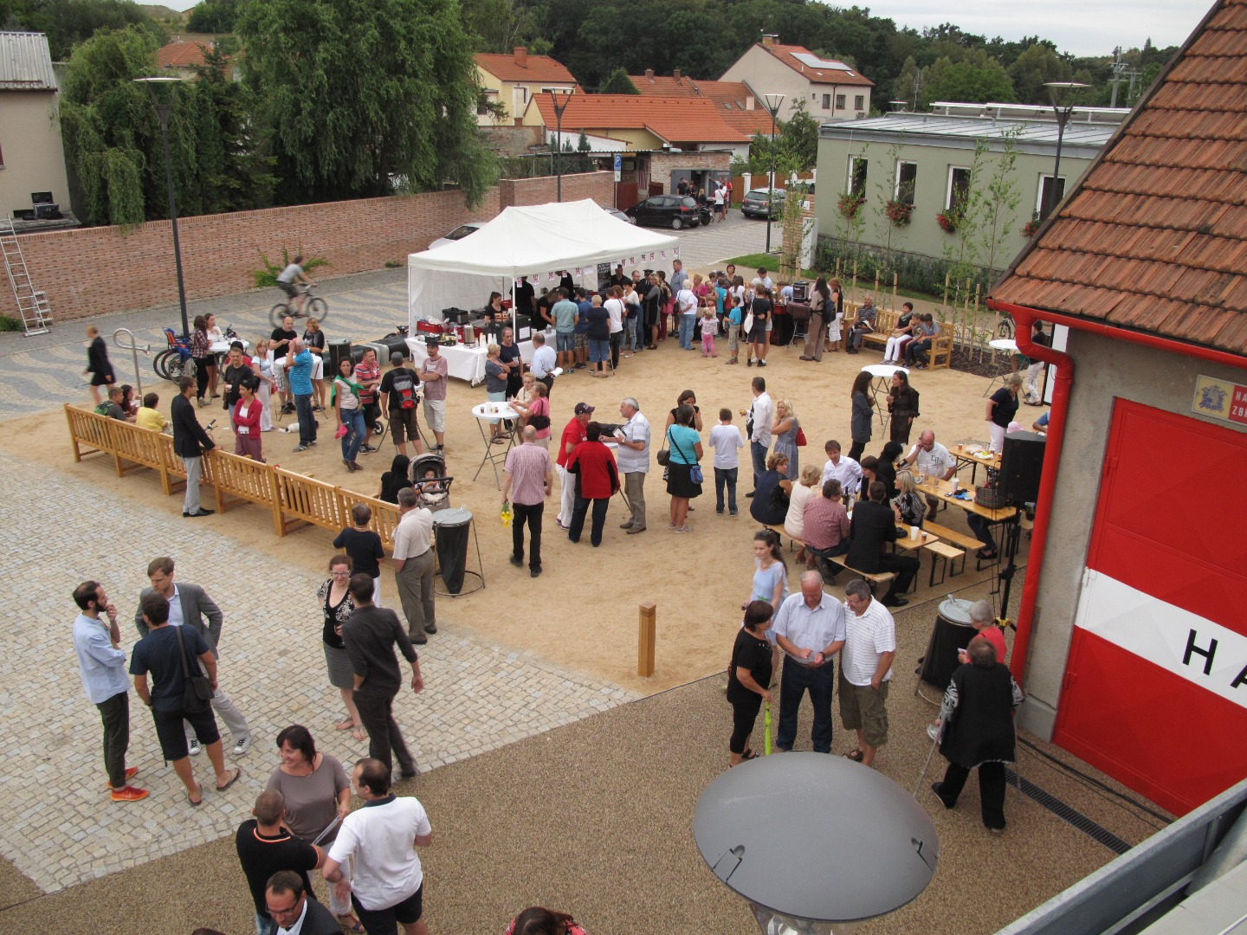

Slide 12
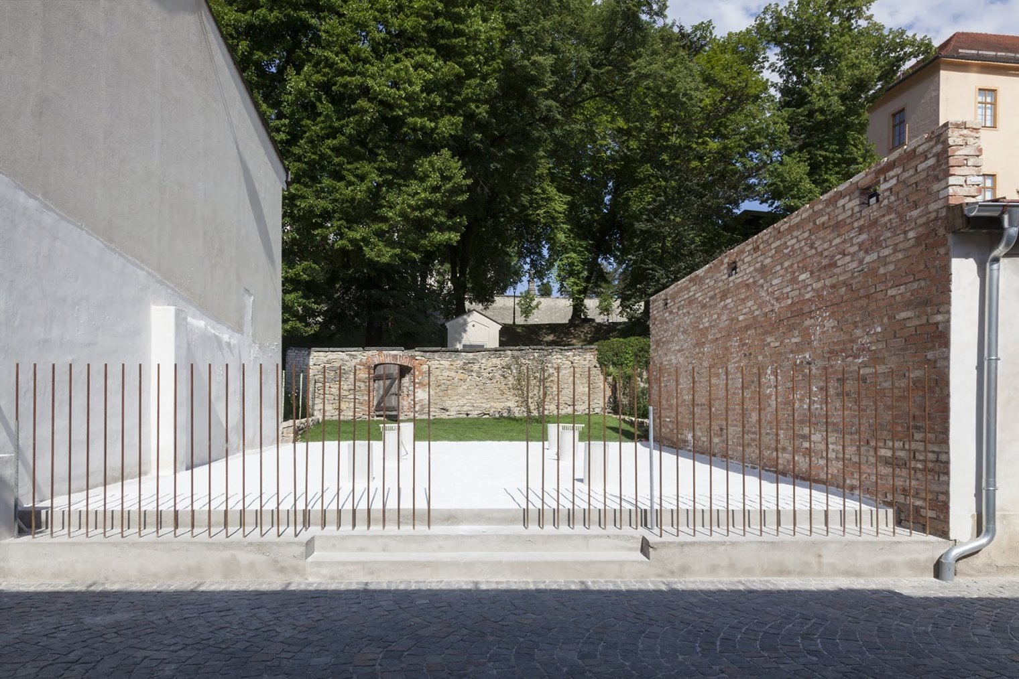
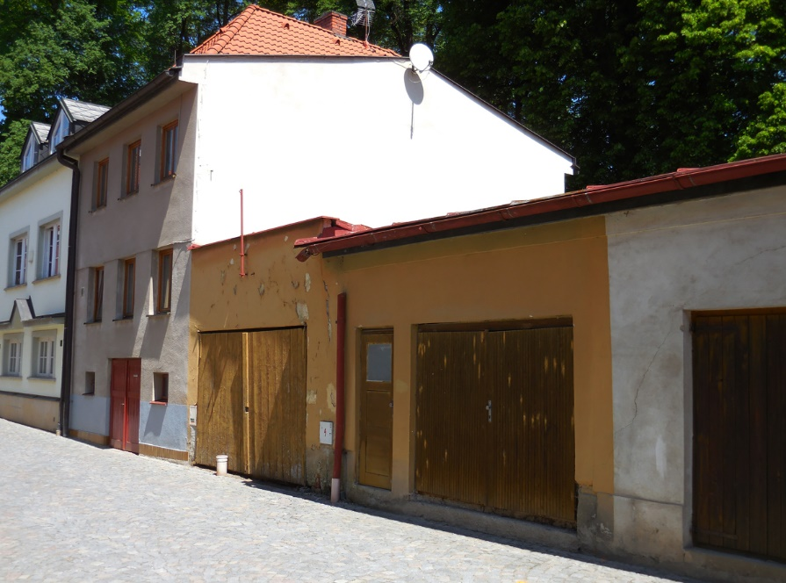
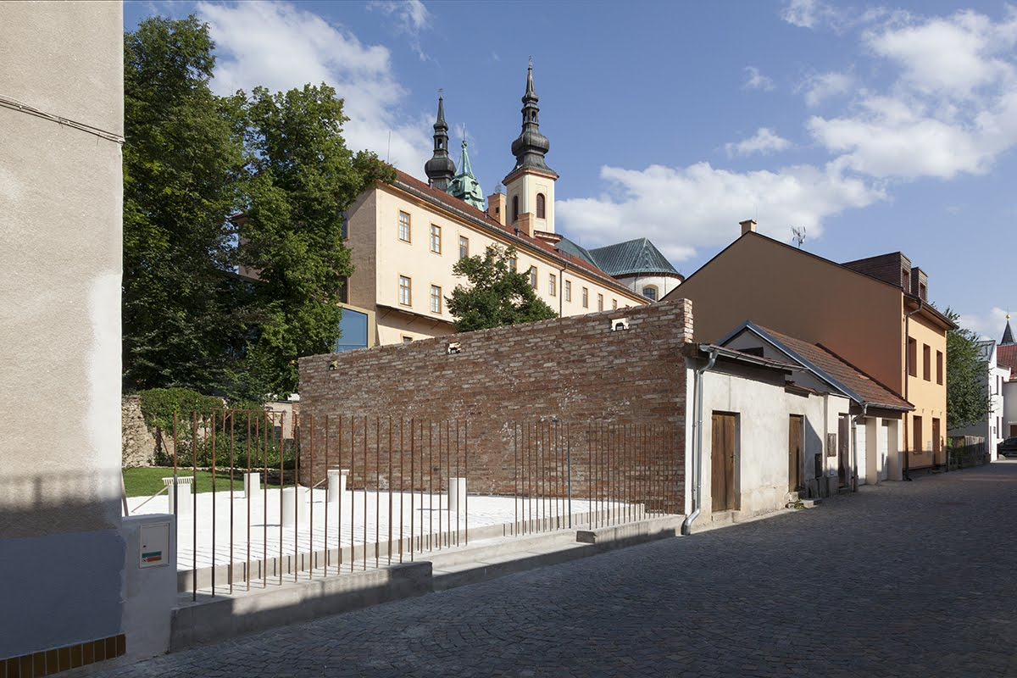

Slide 13
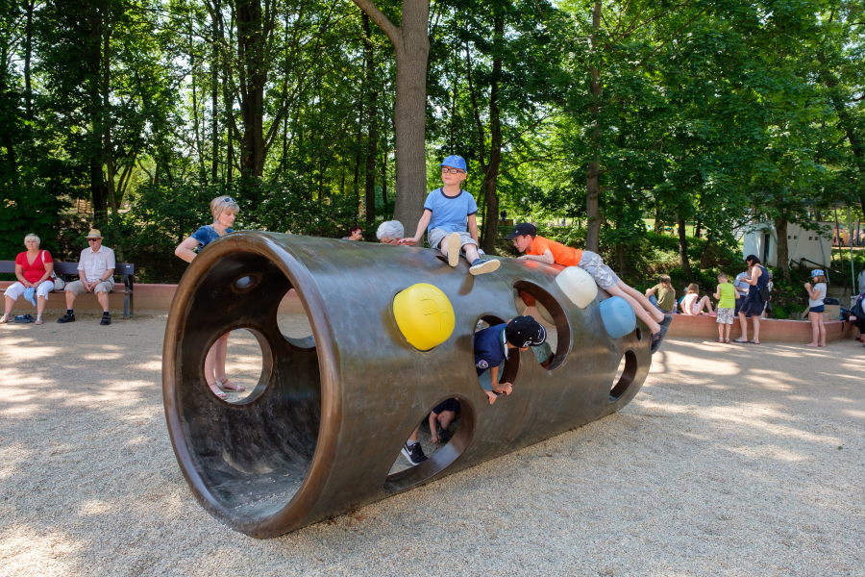
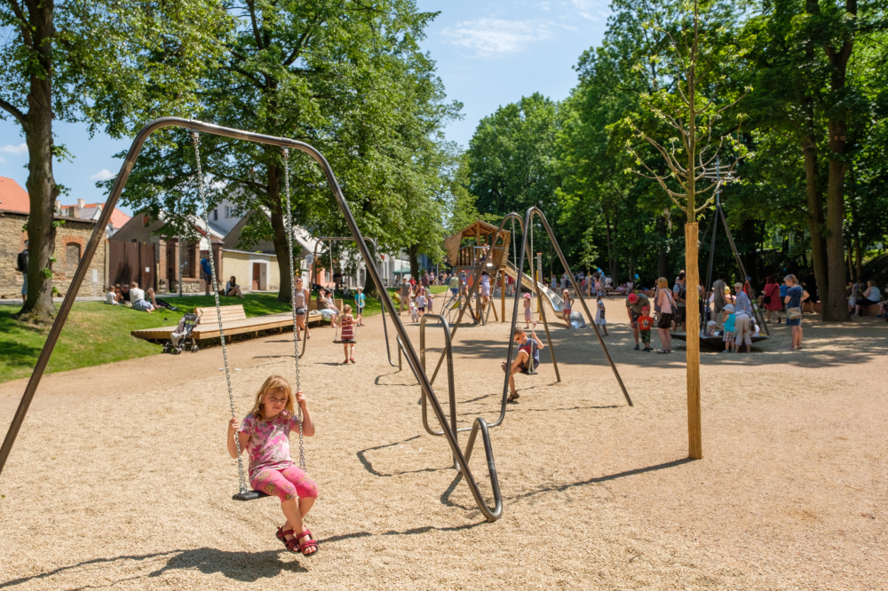
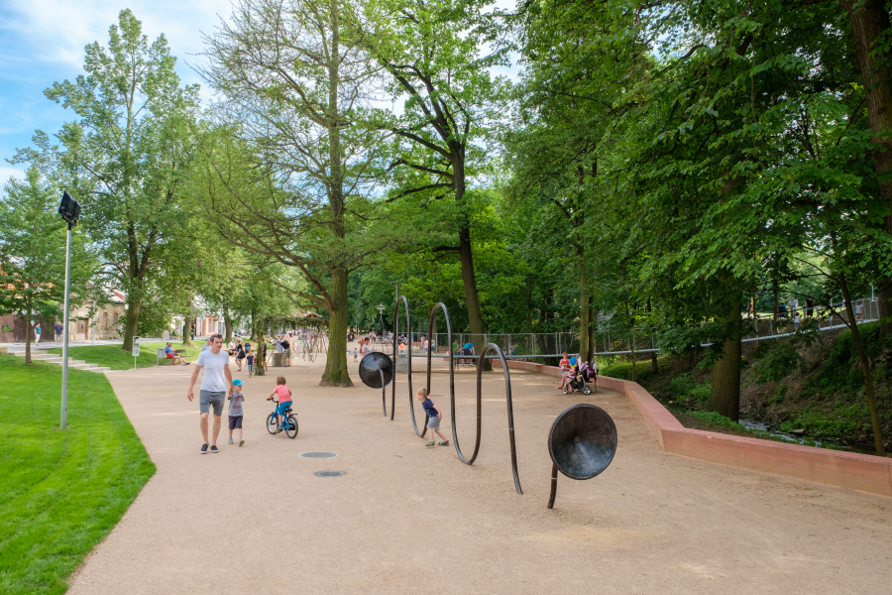

Slide 14
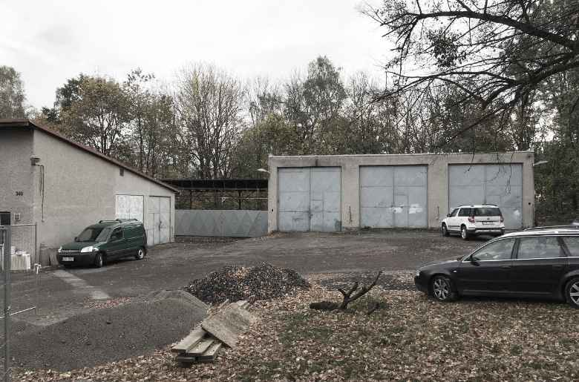

Slide 15
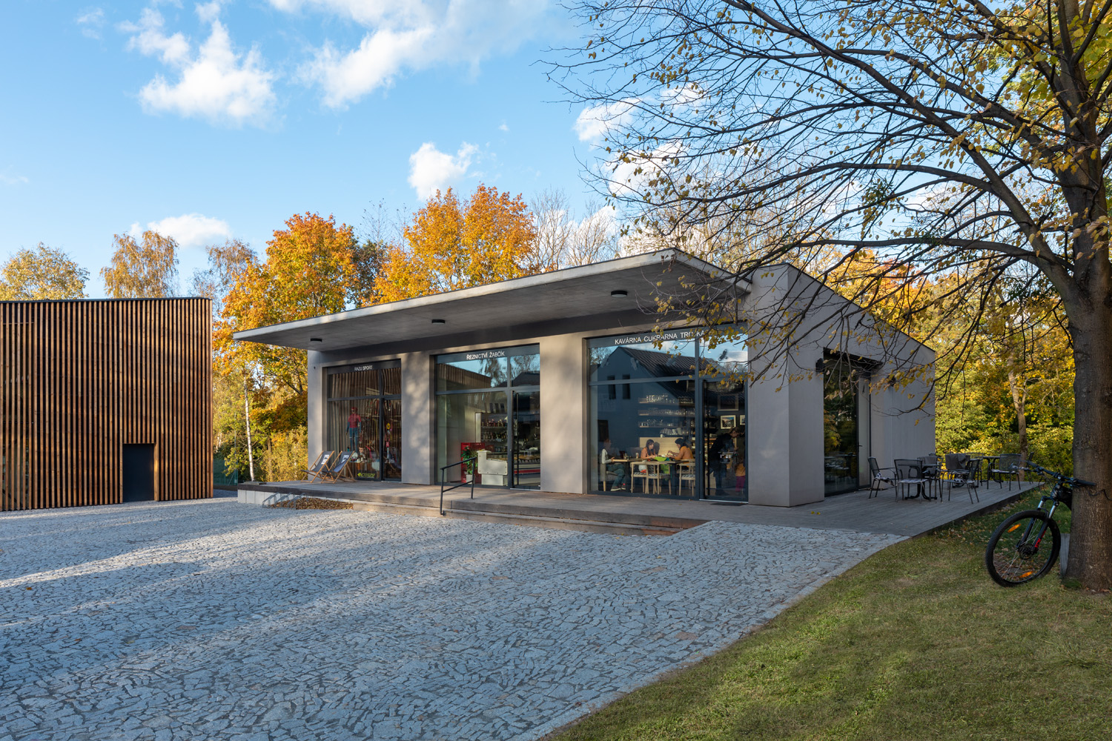

Slide 16
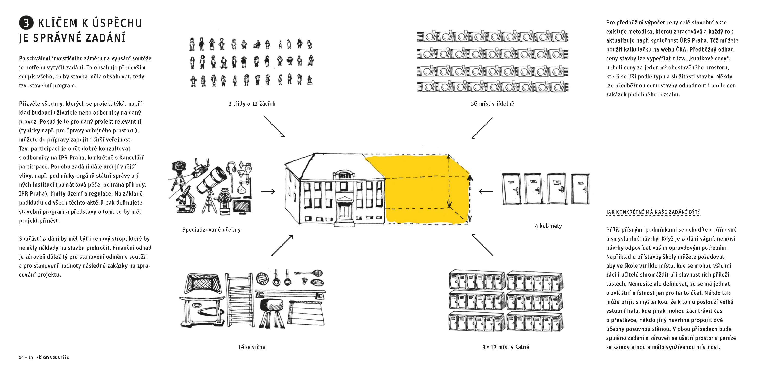

Slide 17
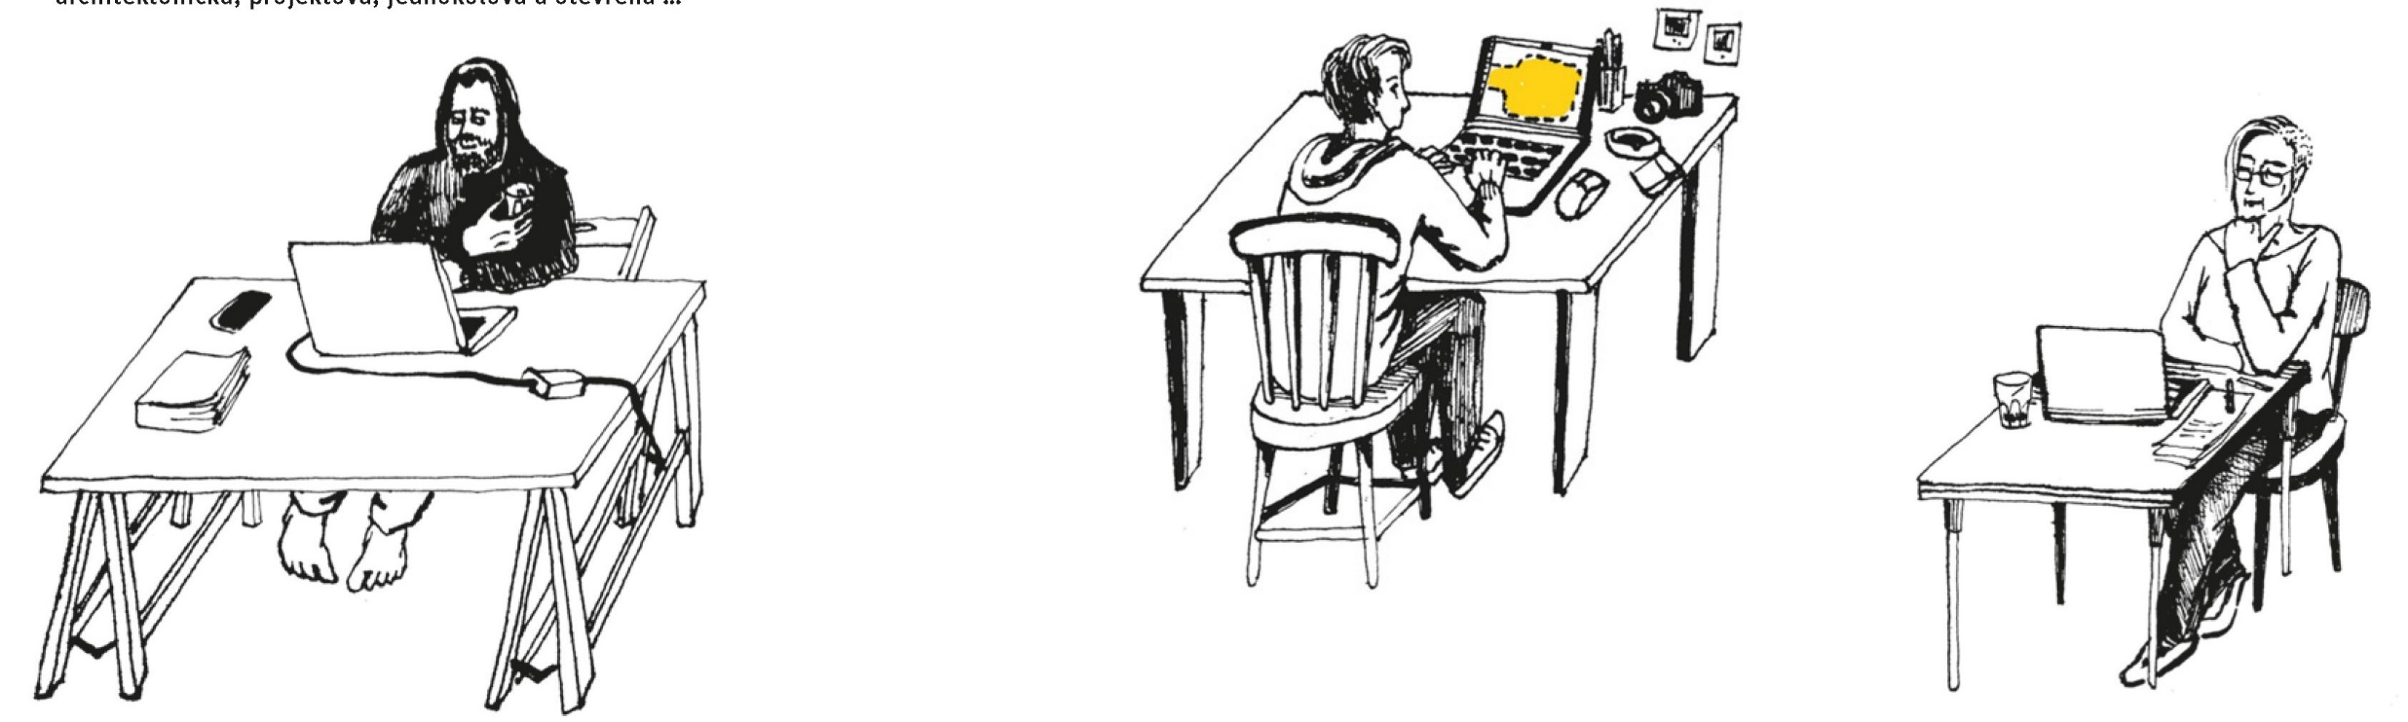
Jak vybrat architekta ? Způsoby výběru :
Výběrové řízení na nejnižší cenu NEDOPORUČUJI !!
Přímá zakázka na zakladě kvalifikace a referencí konkrétního architekta
Výběrové řízení 3 souběžných zakázek s předchozí selekcí účastníků
Architektonická soutěž

Slide 18
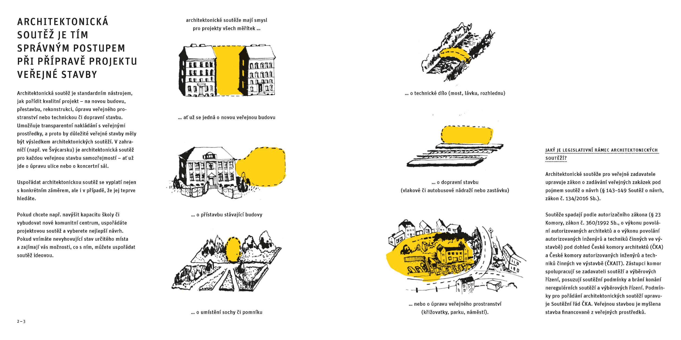

Slide 19
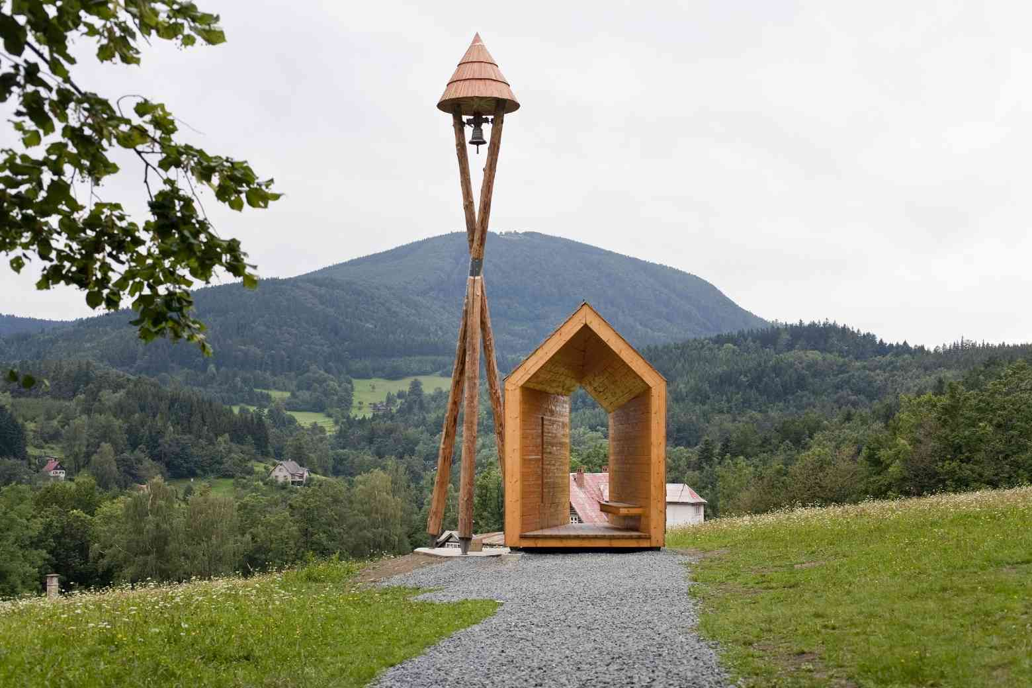
Pro posilovaní stavební kultury - identity a charakteru místa je spolupráce s architekty důležitá a přínosná
Děkuji za pozornost
Zdroje: XTOPIX arch. Kamil Mrva arch. AP atelier. Rusina Frei arch. Ellement arch. Publ. K čemu jsou architekti, Soutěžit se vyplatí, www. Poříčí u Litomyšle

